Slide 1
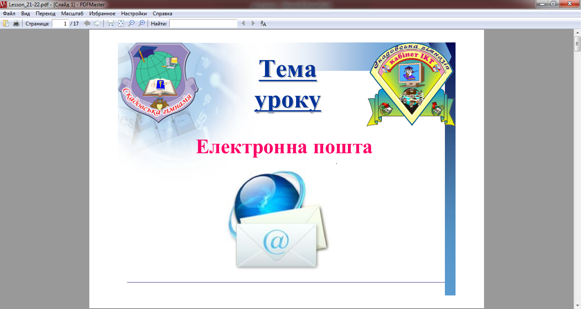
Тема уроку
“Електронна пошта

Slide 3
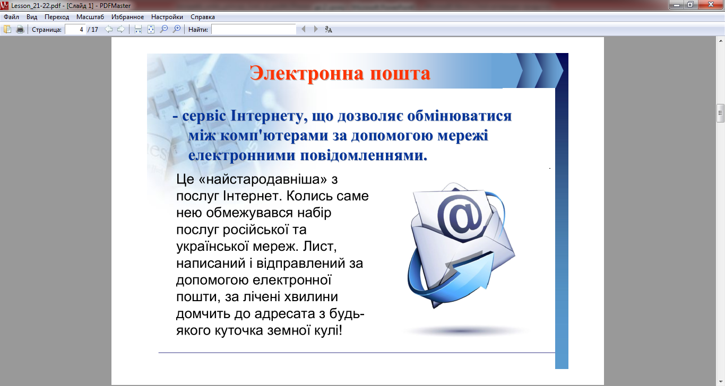

Slide 6
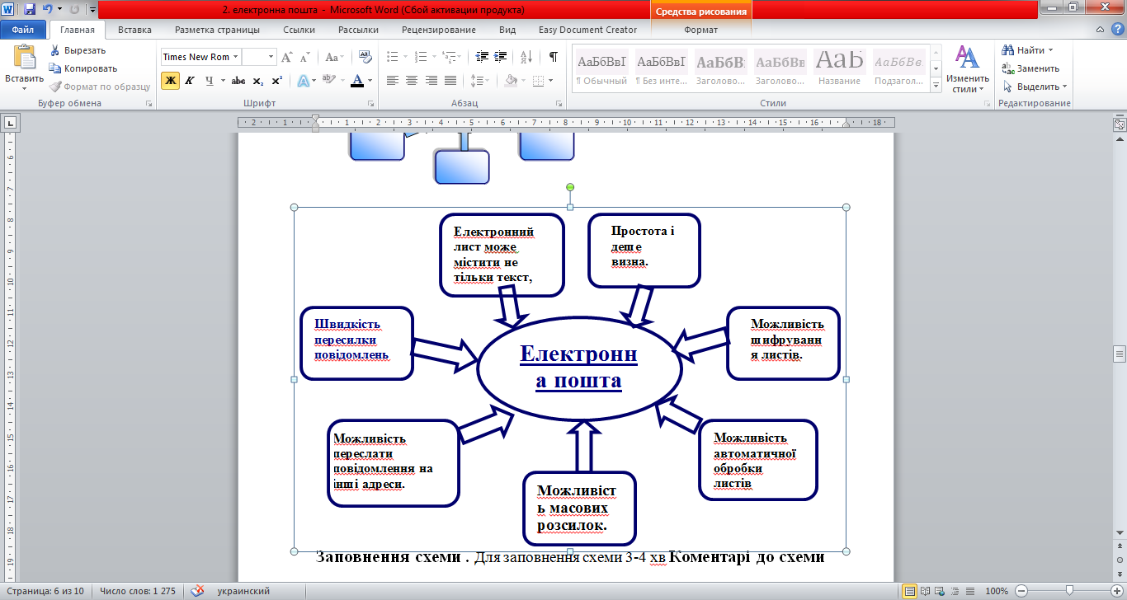

Slide 10
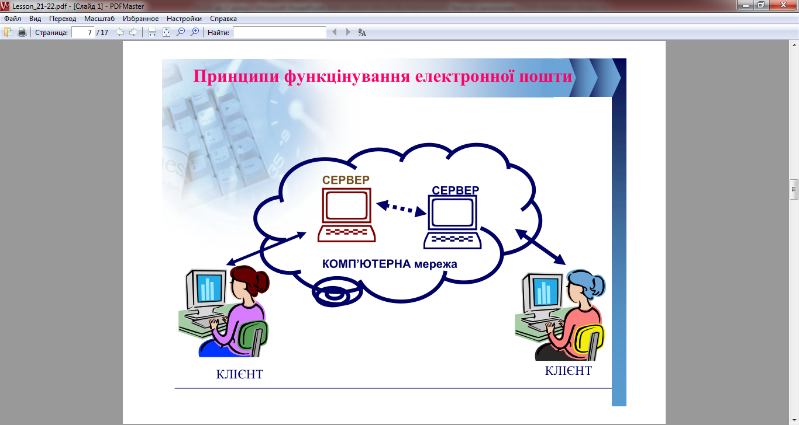

Slide 12
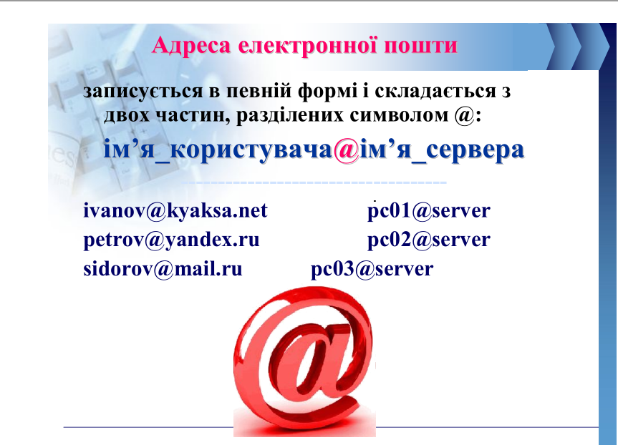

Slide 13
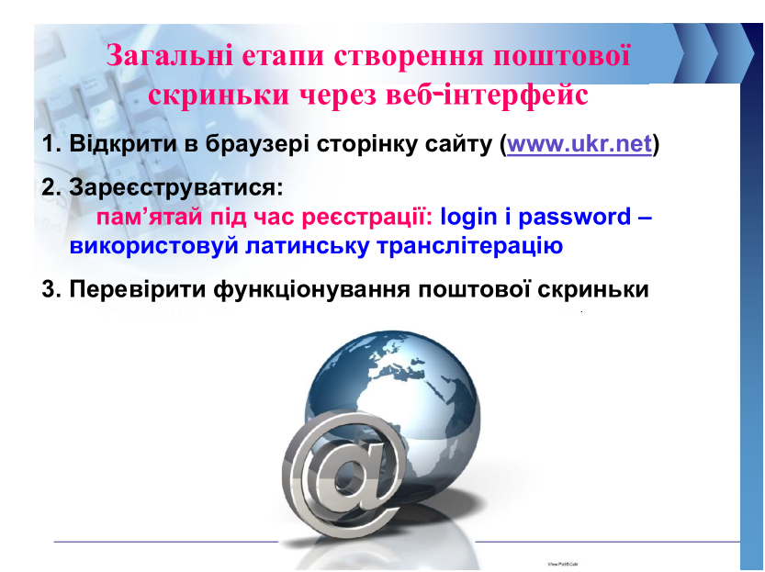

Slide 14
Практична робота
1. Створити власну поштову скриньку на поштовому сервері www.ukr.net
2. Створити в редакторі Word файл із привітання своєму товаришу.
3. Зберегти файл на диску D: у папці 10 клас із назвою Привітання_N (де N-номер вашого комп’ютера)
4. Написати і відправити листа своєму товаришу приєднавши створений файл Привітання_N.
5. Отримати листа від товариша, прочитати вкладений файл.
6. Показати результати вчителю.

Slide 15
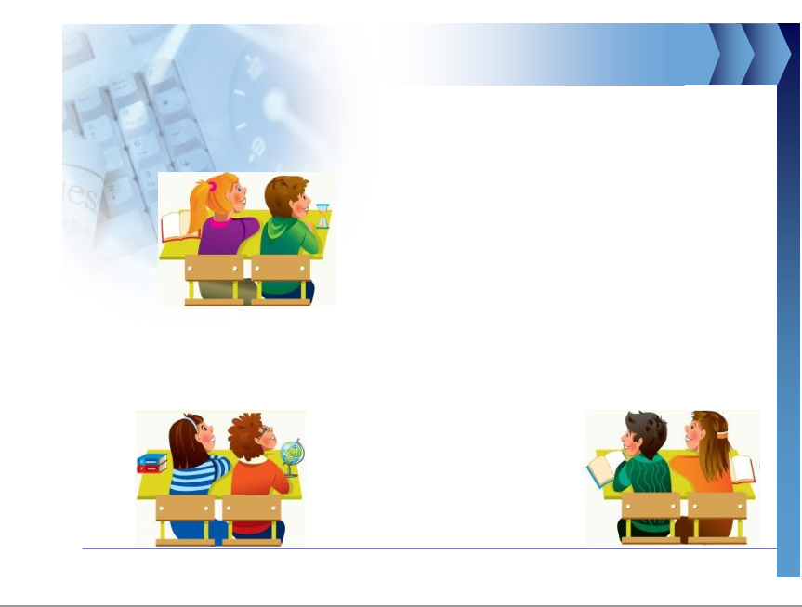
Дякую
за
увагу

